Slide 1
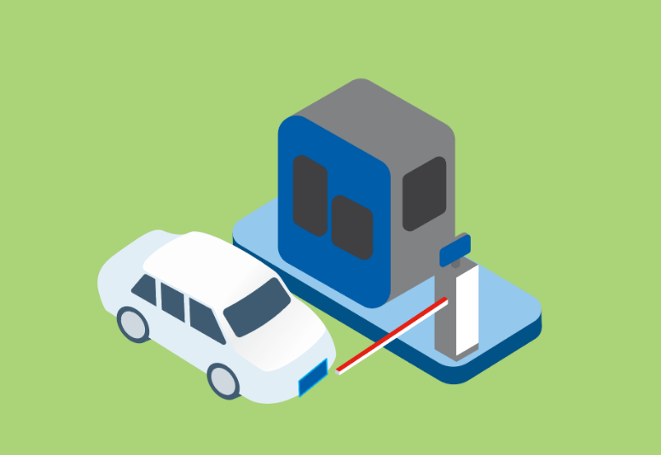
주차요금 정산 시스템
팀장 : 백정윤
팀원 : 최효정
팀원 : 신예원

Slide 2

목차
1
프로젝트 개요
개발 의도
팀 구성원 역할
2
프로젝트 절차
작업 일정
프로그램 설계도
3
프로젝트 결과
4
프로젝트 자체평가

Slide 3
1
프로젝트 개요

Slide 4
1. 프로젝트 개요
1-1. 개발 의도
개발 의도 적는 칸

Slide 5
1. 프로젝트 개요
1-2. 팀 구성원 역할
팀장
백정윤
팀원
최효정
팀원
신예원

Slide 6
2
프로젝트 절차

Slide 7
2. 프로젝트 절차
2-1. 작업 일정
09.12
09.13
09.14
09.18
09.21
09.22
09.25
주제 선정
발표일
자료수집
프로그램 구현
오류 수정
피피티 제작

Slide 8
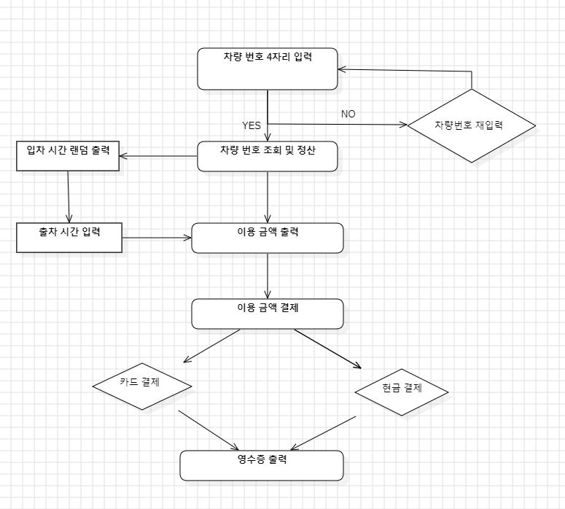
2. 프로젝트 절차
2-2. 프로그램 설계도

Slide 9
3
프로젝트 결과

Slide 10
3. 프로젝트 결과
이미지
이미지
실행 화면
코드 내용

Slide 11
3. 프로젝트 결과
이미지
이미지
실행 화면
코드 내용

Slide 12
3. 프로젝트 결과
이미지
이미지
실행 화면
코드 내용

Slide 13
3. 프로젝트 결과
이미지
이미지
실행 화면
코드 내용

Slide 14
3. 프로젝트 결과
이미지
이미지
프로그램 실행 동영상

Slide 15
Part 1
제목을 입력하세요
1, 내용을 입력하세요
2, 내용을 입력하세요
3, 내용을 입력하세요

Slide 16
Part 3
제목을 입력하세요
요소 1
요소 1
요소 2
요소 3
요소 4
요소 2
요소 3

Slide 17
Part 3
제목을 입력하세요
내용을
입력하세요
항목 1
항목 2
항목 3

Slide 18
Part 2
제목을 입력하세요
Step 1
Step 2
Step 3
Step 4
봄이 아무 아스라히 한 추억과 묻힌 봅니다. 이름자 별빛이 써 같이 별 시와 봅니다. 이름자 된 릴케 내일 써 별 책상을 있습니다.
봄이 아무 아스라히 한 추억과 묻힌 봅니다. 이름자 별빛이 써 같이 별 시와 봅니다. 이름자 된 릴케 내일 써 별 책상을 있습니다.
봄이 아무 아스라히 한 추억과 묻힌 봅니다. 이름자 별빛이 써 같이 별 시와 봅니다. 이름자 된 릴케 내일 써 별 책상을 있습니다.
봄이 아무 아스라히 한 추억과 묻힌 봅니다. 이름자 별빛이 써 같이 별 시와 봅니다. 이름자 된 릴케 내일 써 별 책상을 있습니다.
>>
>>
>>

Slide 19
4
프로그램 자체평가

Slide 20
Part 4
제목을 입력하세요
내용을 입력하세요
내용을 입력하세요
내용을 입력하세요
내용을 입력하세요
내용을 입력하세요
내용을 입력하세요
내용을 입력하세요
내용을 입력하세요
S
W
내용을 입력하세요
내용을 입력하세요
내용을 입력하세요
내용을 입력하세요
O
지도 출처 © SimpleMaps.com: http://simplemaps.com/resources/svg-maps

Slide 21
Part 1
제목을 입력하세요
Simple
디자인을 간소화하고 낭비를 배제한 단순한 형

Slide 22
Part 2
제목을 입력하세요
설명을 입력하세요
설명을 입력하세요
설명을 입력하세요

Slide 23
Part 4
제목을 입력하세요
항목 | 행 1 | 행 2
항목 A
항목 B
항목 C
항목 D
항목 E

Slide 24
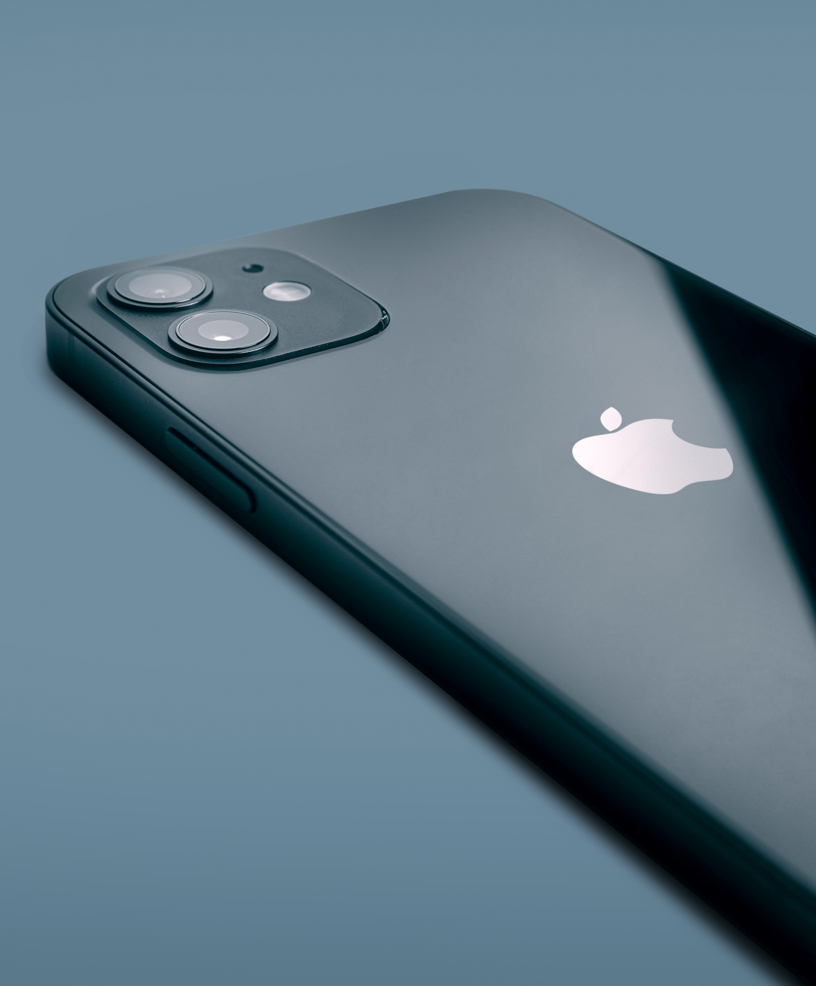
단순하게 설명할 수 없다면
제대로 이해하지 못한 것이다.
아인슈타인

